Slide 1
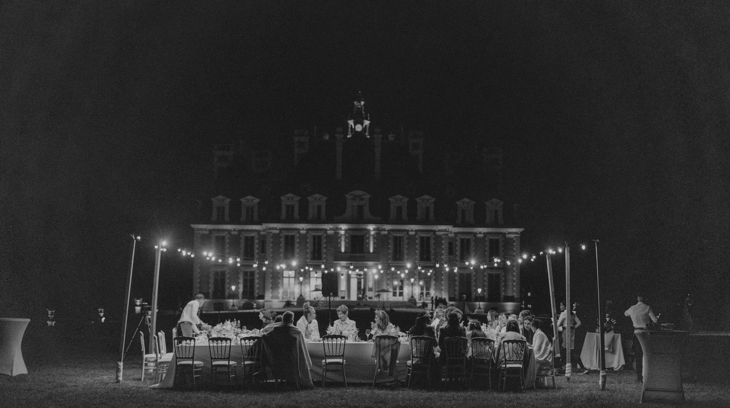
FINE BOUCHE
TRAITEUR D’EXCEPTION
Votre événement Fine Bouche
{!Opportunity|Name}

Slide 2
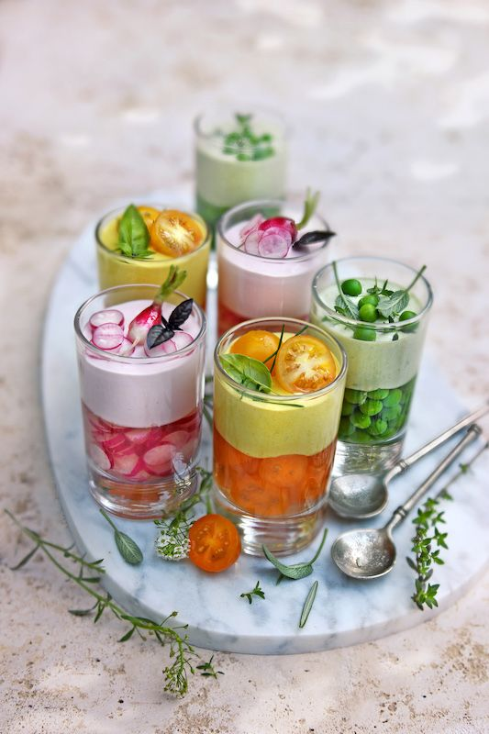

Madame, Monsieur,
Nous vous remercions de la confiance que vous avez bien voulu nous témoigner en nous adressant votre demande.
Nos équipes ont pour objectif de comprendre vos souhaits et enjeux, et d’y apporter une réponse adaptée.
Nous vous invitons à découvrir le projet conçu pour l’événement que vous organisez le
{!Opportunity|Date_evenement__c(D)}
Nous espérons avoir fidélement répondu à vos attentes et restons à votre disposition pour prendre en compte vos commentaires ou modifications auxquels nous apporterons un soin attentif.
Nous vous prions, d’agréer, l’expression de nos salutations distinguées.
{!Opportunity|Owner.Name}
Chargée événementielle Fine Bouche
VOTRE ÉVENEMENT AVEC @FINEBOUCHE
FINE BOUCHE
TRAITEUR D’EXCEPTION

Slide 3
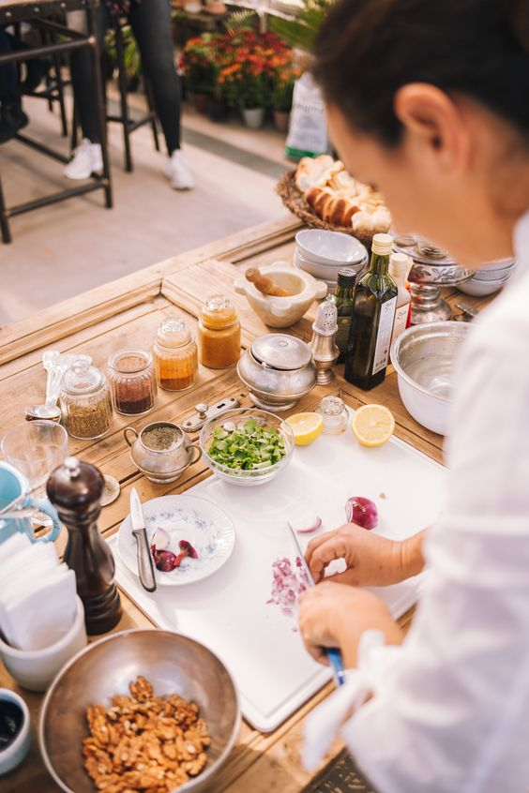
FINE BOUCHE
TRAITEUR D’EXCEPTION
Notre Maison
VOTRE ÉVENEMENT AVEC @FINEBOUCHE
Ambassadeur de l’art de vivre lyonnais depuis plus de deux heures, Fine Bouche crée des événements sur-mesure
2

Slide 4
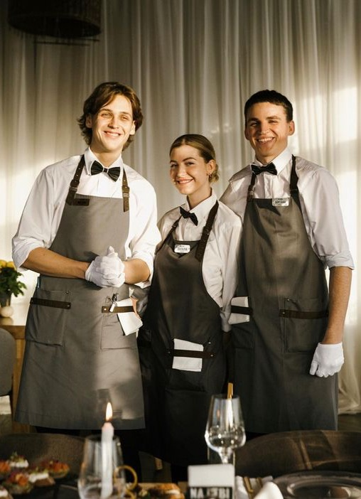
La Fine équipe
FINE BOUCHE
Service
Attachement à l’excellence par notre savoir-faire et notre savoir-être
Talent
Ré-interprêter la tradition pour exprimer de nouvelles tendances
Gastronomie
VOTRE ÉVENEMENT AVEC @FINEBOUCHE
Nos collaborateurs sont issus de la restauration étoilée
Scénographie
Le Luxe raffiné et la créativité autour des arts de la table
1

Slide 5
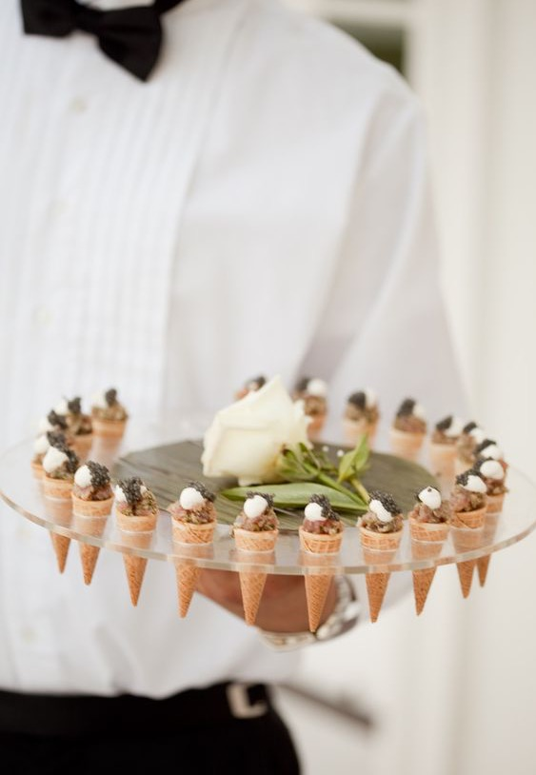
FINE BOUCHE
Votre {!Opportunity|Event_format__c}
TRAITEUR D’EXCEPTION
Fine Bouche met tout en œuvre pour que votre évènement soit inoubliable
VOTRE ÉVENEMENT AVEC @FINEBOUCHE
2

Slide 6
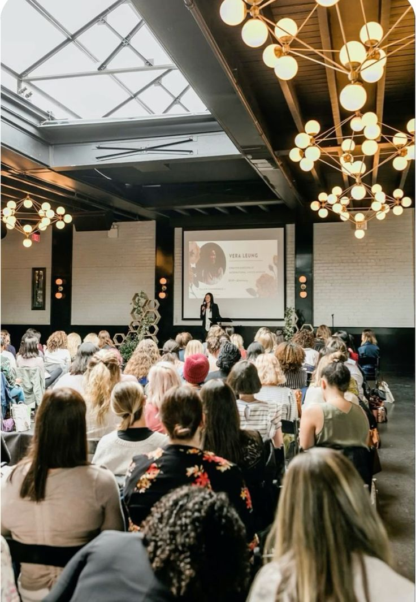
Vos attentes
Objectif
{!Opportunity|Description}
VOTRE ÉVENEMENT AVEC @FINEBOUCHE
1

Slide 7
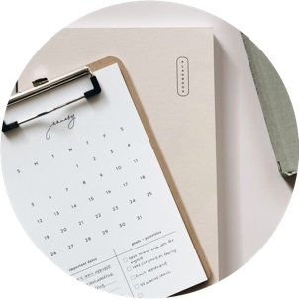
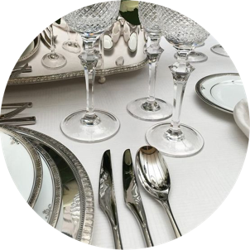
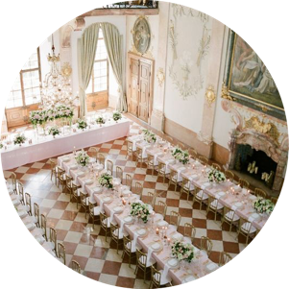
Événement {!Opportunity|Account.Name}
VOTRE ÉVENEMENT AVEC @FINEBOUCHE
Date
Convives
Lieu
Le {!Opportunity|Date_evenement__c(D)}
{!Opportunity|number_of_guests__c} personnes
Palace de la fine élégance, Paris
1

Slide 8
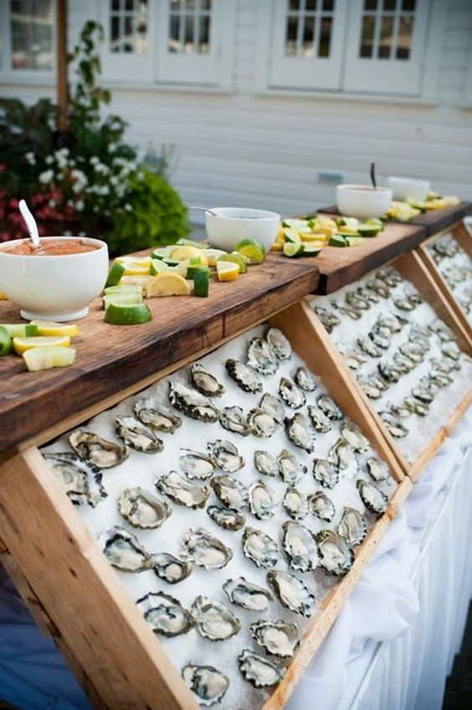
FINE BOUCHE
TRAITEUR D’EXCEPTION
Prestations
Fine Bouche
Ambassadeur de l’art de vivre lyonnais depuis plus de deux heures, Fine Bouche crée des événements sur-mesure
VOTRE ÉVENEMENT AVEC @FINEBOUCHE
2
Cocktail - Petit déjeuner – Déjeuner – Diner – Conférence - Séminaire

Slide 9
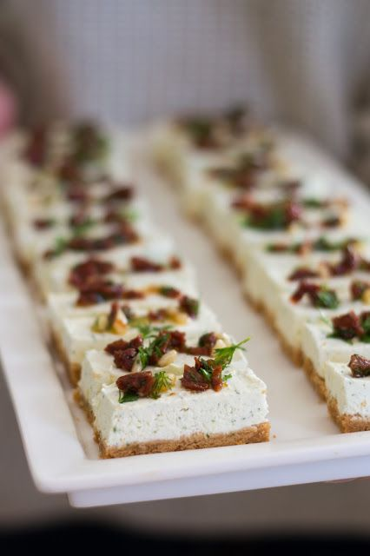
Pièces salées froides
Gravlax de saumon, crème citronnée et œuf d’avruga
Cevice de bar et dôme d’avocat
Tartelette crabe et pamplemousse
Saint Jacques roties, condiment de patate douce et chataigne
Bruschetta de foie gras et chutney d’ananas
Larme de parmesan, crèmes d’herbes
VOTRE ÉVENEMENT AVEC @FINEBOUCHE
6 pièces par personnes

Slide 10
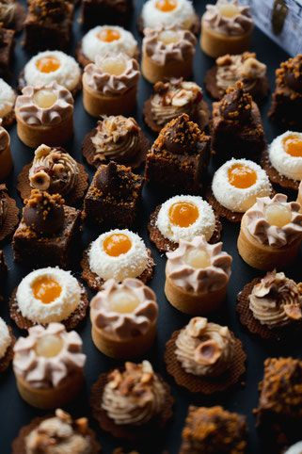
Pièces sucrées
Sucette de chocolat blanc et insert pistache
Vacherin glacé au nougat
Perle de fruit de la passion, gingembre sablé vanille
VOTRE ÉVENEMENT AVEC @FINEBOUCHE
3 pièces par personne

Slide 11
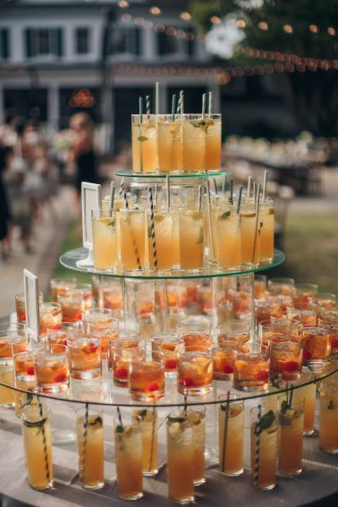
Boissons
Les eaux minérales en bouteilles de verre
Sélection de jus de fruit biologiques
Les Sodas
VOTRE ÉVENEMENT AVEC @FINEBOUCHE

Slide 12
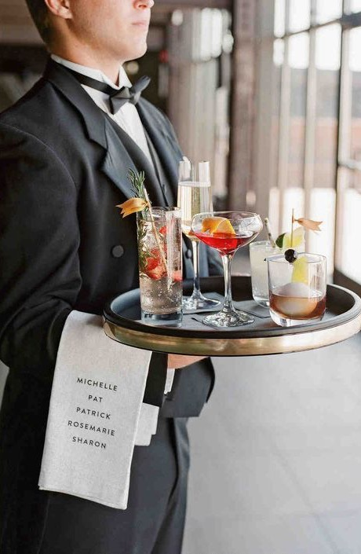
Le personnel de service
Les Maîtres d’hotel
Vétus de chemises blanches, cravattes et pantalon noir
VOTRE ÉVENEMENT AVEC @FINEBOUCHE

Slide 13
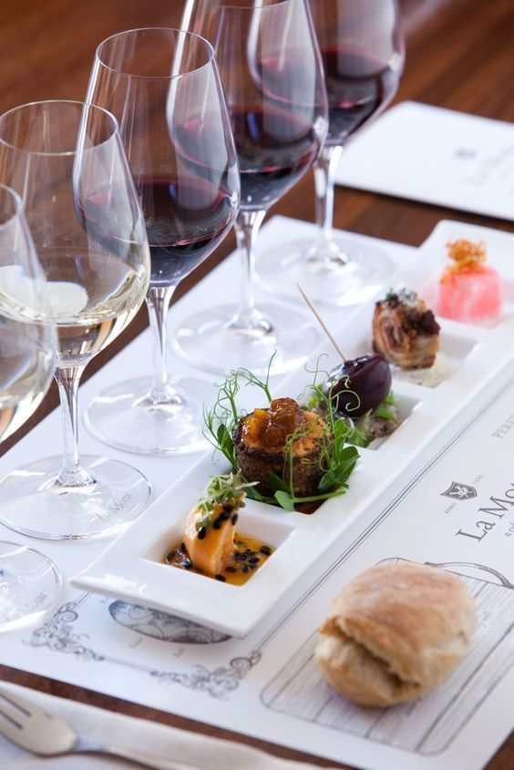
Notre réponse
Service aux plateaux & buffet
Produit | Quantité | Prix | Prix total
{!Produits|Product2.Name} {!Produits|Product2.Description} | {!Produits|Quantity} | {!Produits|UnitPrice} | {!Produits|Subtotal}
VOTRE ÉVENEMENT AVEC @FINEBOUCHE
1

Slide 14
Le personnel de service
Personnel | Heures | Taux horaire | Prix total
{!Service|Product2.Name} {!Service|Product2.Description} | {!Service|Quantity} | {!Service|UnitPrice} | {!Service|Subtotal}
VOTRE ÉVENEMENT AVEC @FINEBOUCHE
TOTAL DE L’ÉVÉNEMENT | {!Opportunity|Amount}
1

Slide 15
{!Opportunity|Owner.Name}
Chargée événementielle Fine Bouche
+33 7 66 72 83 98
{!Opportunity|Owner.Email}
FINE BOUCHE
TRAITEUR D’EXCEPTION

